Slide 1
Emotion detector project
Мухаметшин Дамир, БЦМТ242 Матфак ВШЭ

Slide 2
План продукта
Критерии:
Программа запускает окно с изображением с камеры устройства
Программа распознает лица с камеры
Для каждого лица должна быть распознана и подписана наиболее вероятная эмоция
Обновление распознаваний происходит в реальном времени
Выход по вводу “q”

Slide 3
Цель, задачи, методы…
Цель: написать программу, которая использует веб-камеру для захвата видеопотока, обнаруживает лица, распознает эмоции на них и подписывает эмоции рядом с лицами
Задачи: 1. Изучить нужные библиотеки. 2. Написать обнаружение лиц. 3. Написать распознавание эмоций. 4. Написать визуализацию результатов для пользователя. 5. Написать завершение программы. 6. Дебаг. 7. Загрузка на гитхаб и создание презентации
Были использованы библиотеки OpenCV - Open Source Computer Vision Library для распознавания лиц и DeepFace для распознавания эмоций. Все инструменты и методы заимствованы из библиотек и по сути своей помогают реализации задач 2-5.

Slide 4
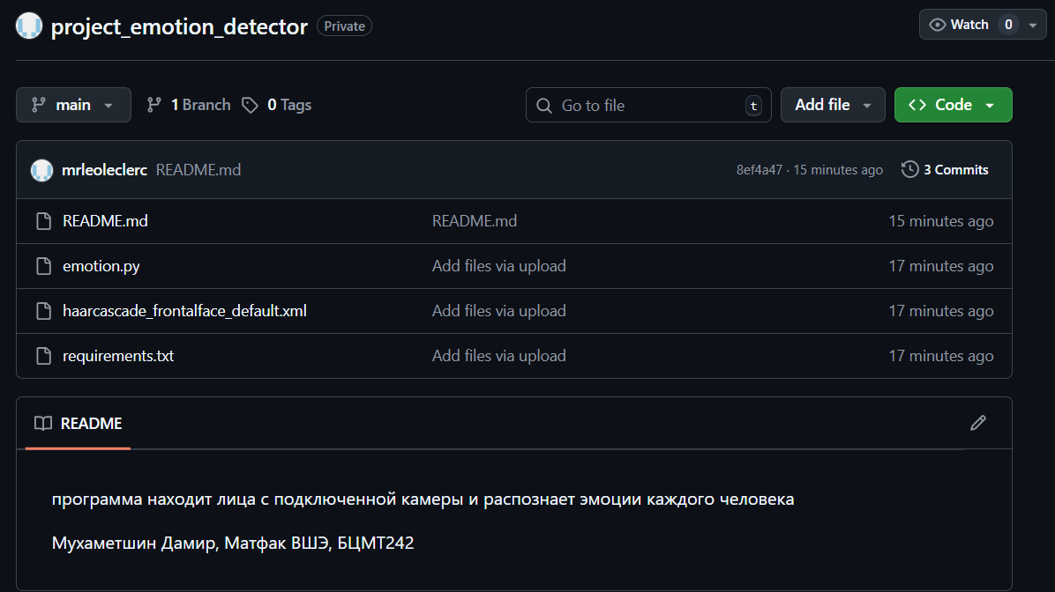

Slide 5
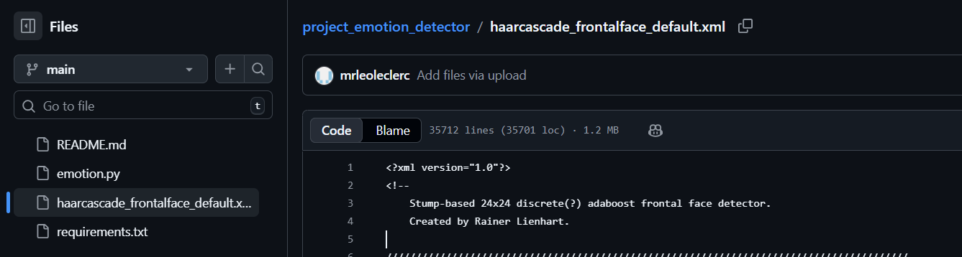
haarcascade_frontalface_default.xml
предварительно обученный алгоритм для обнаружения человеческих лиц

Slide 6
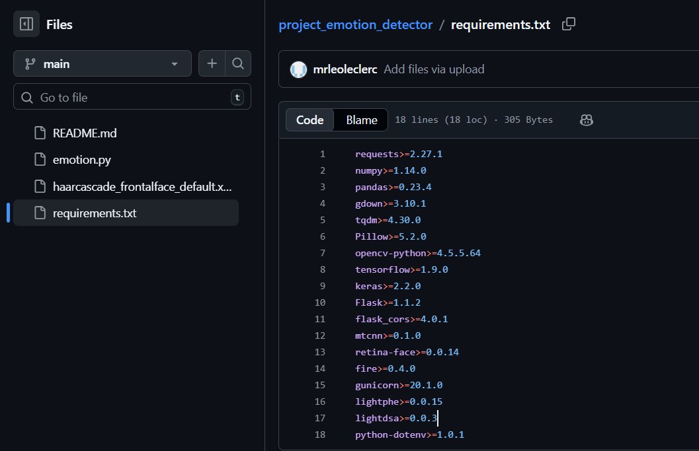
requirments.txt

Slide 7
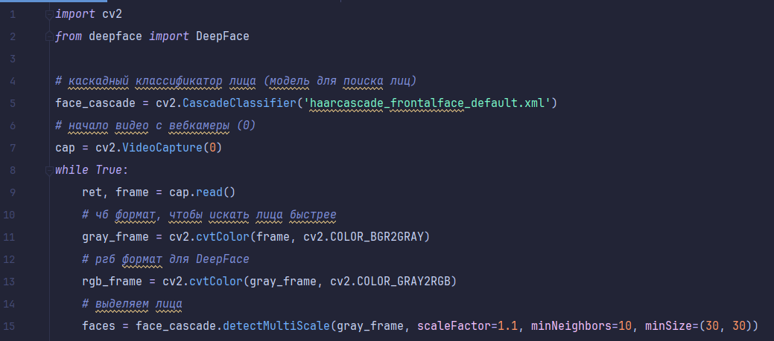
emotion_detector.py

Slide 8
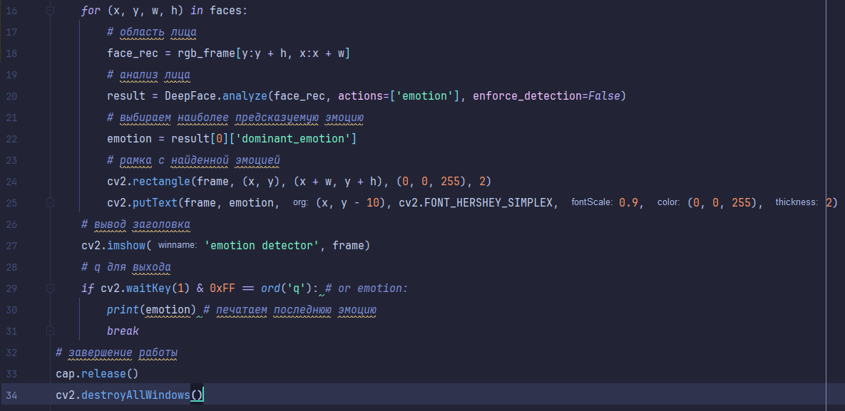

Slide 9
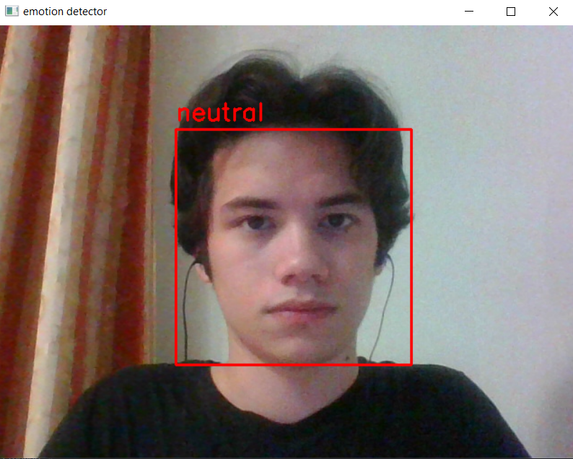
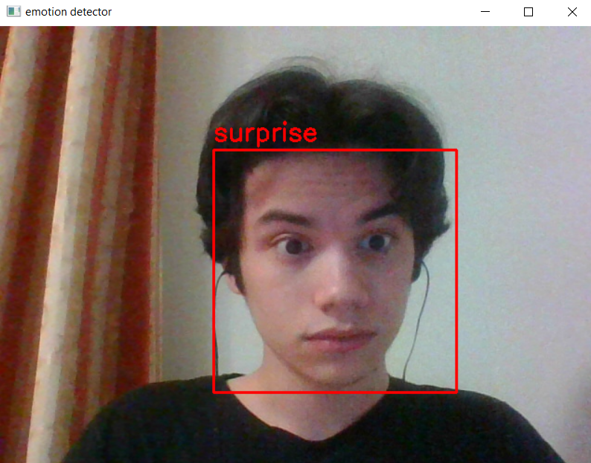
Примеры работы

Slide 10
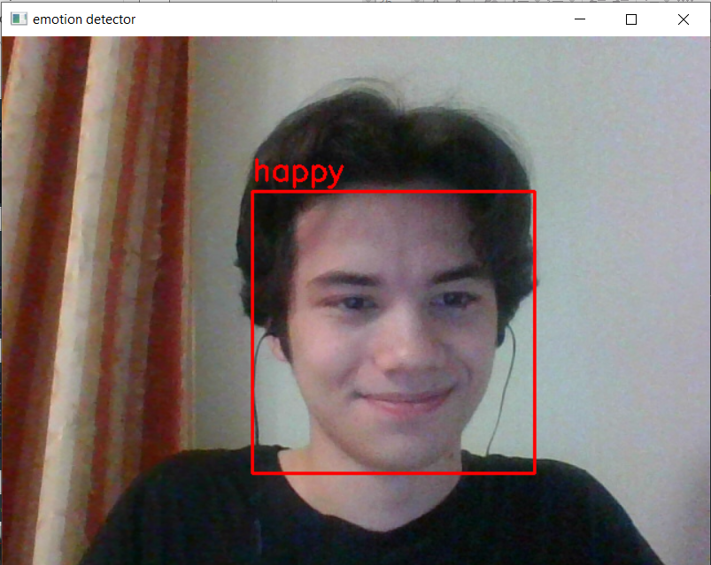
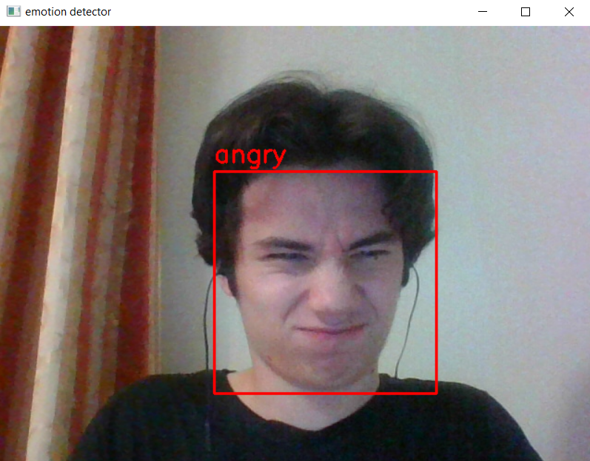
Примеры работы

Slide 11
Emotion detector project
Мухаметшин Дамир, БЦМТ242 Матфак ВШЭ

